Slide 1
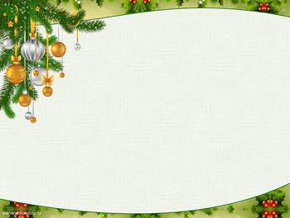
Муниципальное автономное дошкольное образовательное учреждение Муниципального образования город Ирбит «Детский сад № 25» «Волшебный снежок» Новогодний праздник для детей первой младшей группы № 2
Действующие лица:
Ведущий – воспитатель группы № 2 Серебренникова Надежда Геннадьевна,
Снегурочка – младший воспитатель группы № 2 Хохрякова Мария Александровна,
Дед Мороз – воспитатель группы № 2 Чернова Татьяна Игоревна,
Кукловод – практикантка
Музыкальный руководитель – Ромазанова Светлана Юрьевна

Slide 2
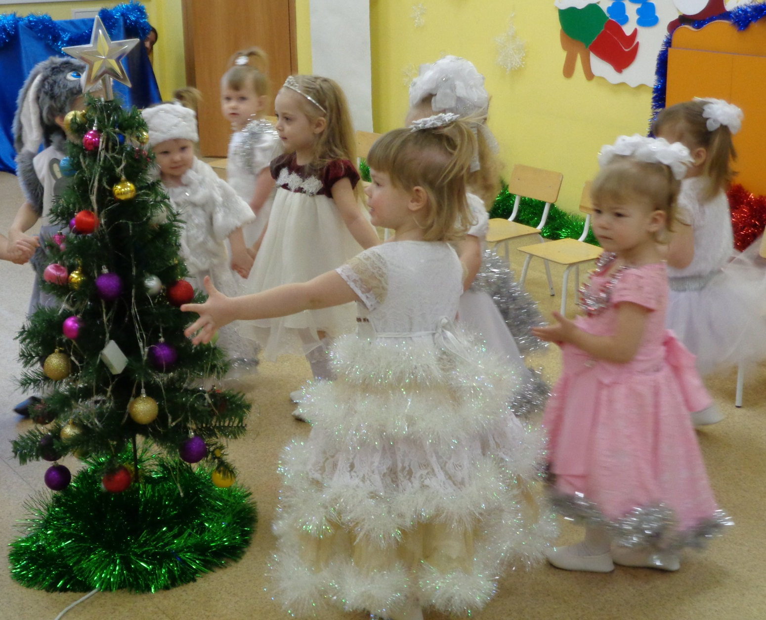
Цель. Приобщение дошкольников к праздничной культуре. Содействие созданию обстановки общей радости, хорошего настроения.

Slide 3
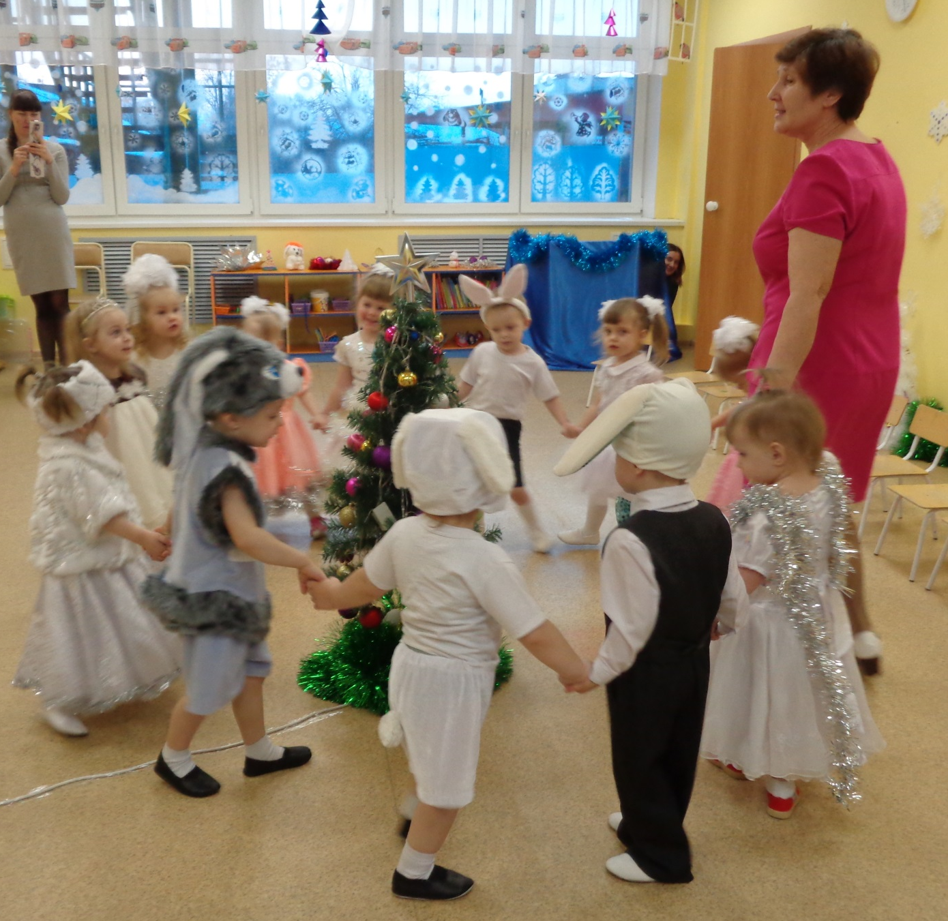
Блестят на ёлке бусы, Хлопушки и звезда. Мы любим нашу ёлку, Да, да, да!

Slide 4
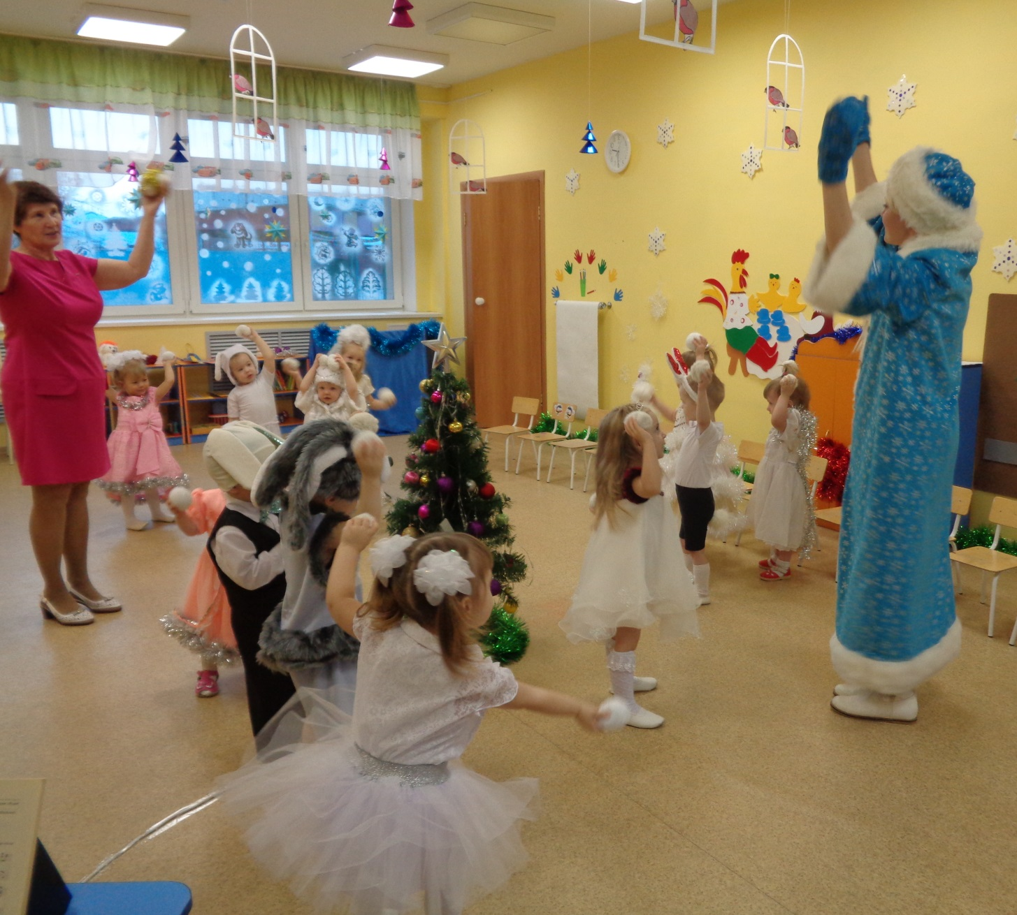
Пляска со снежками

Slide 5
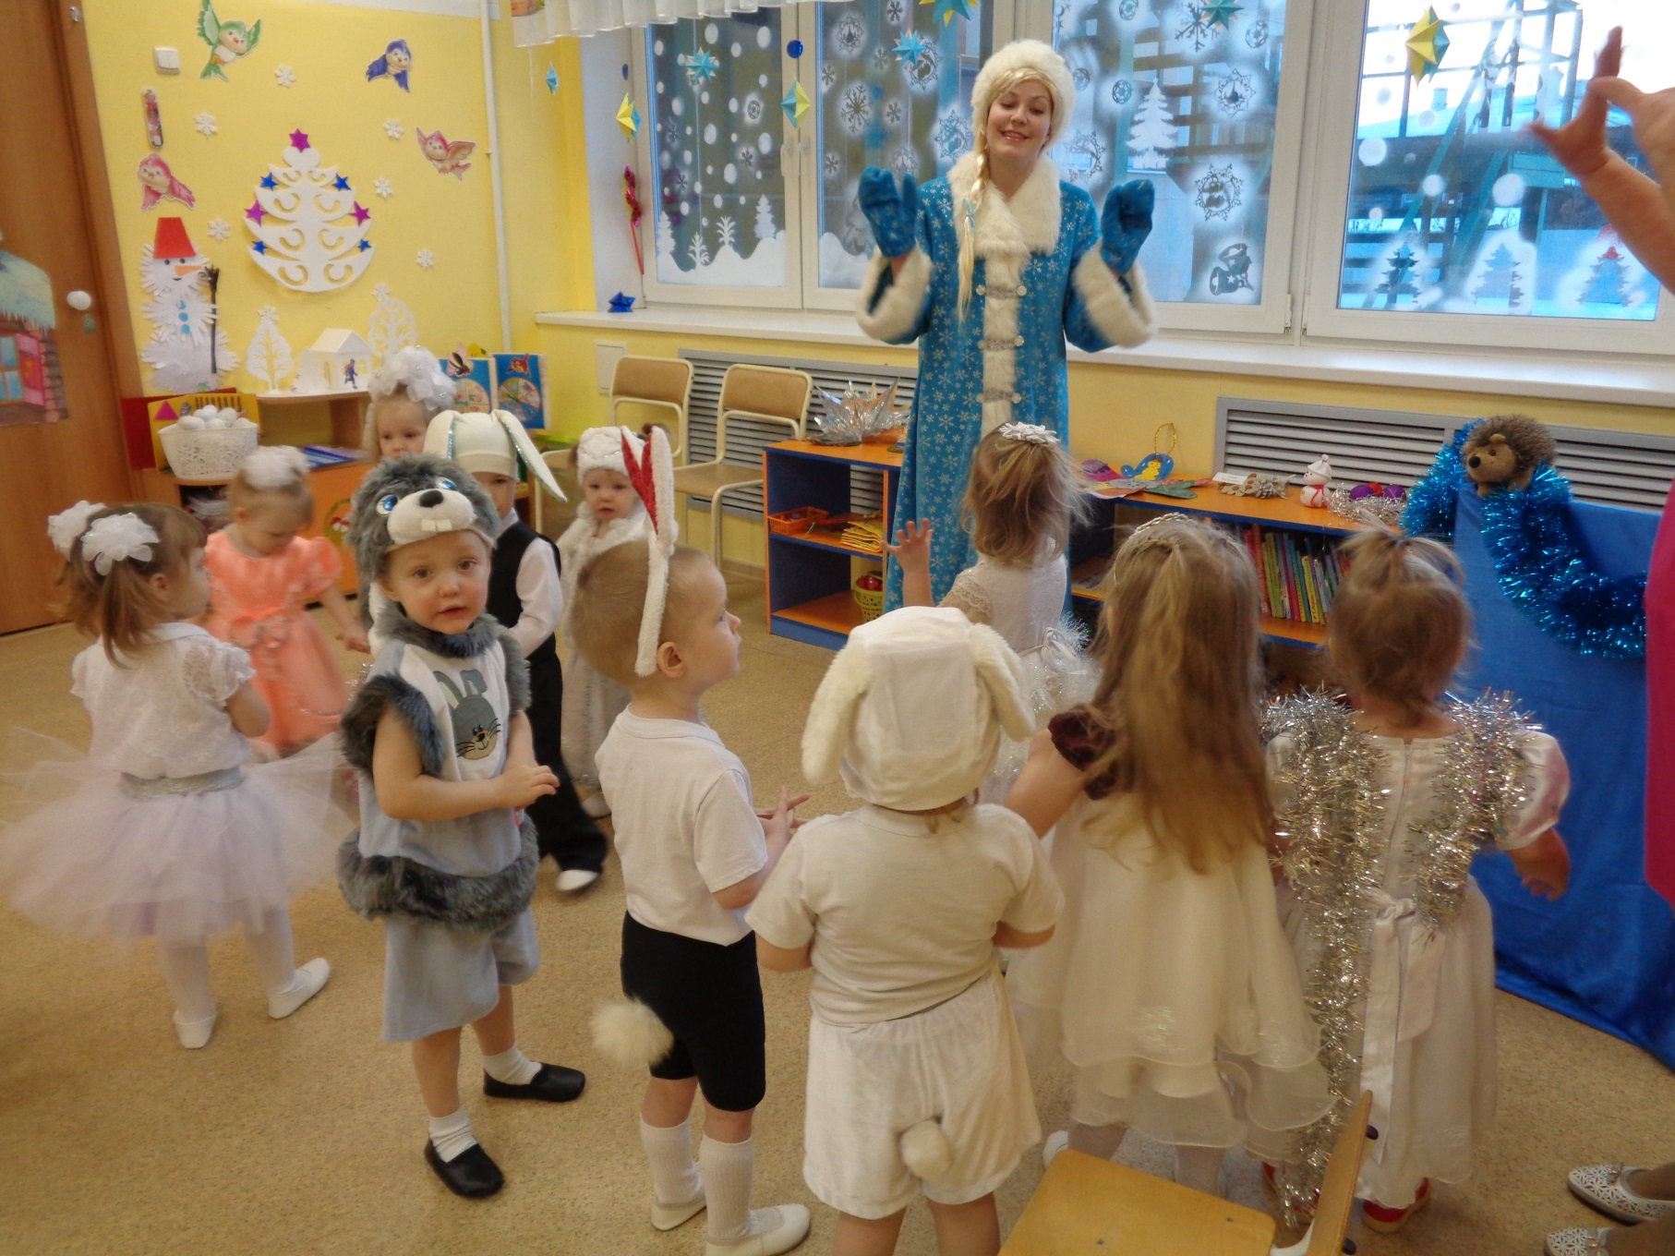
Жил в лесу колючий ёжик, Да, да, да!

Slide 6
Танец снежинок

Slide 7
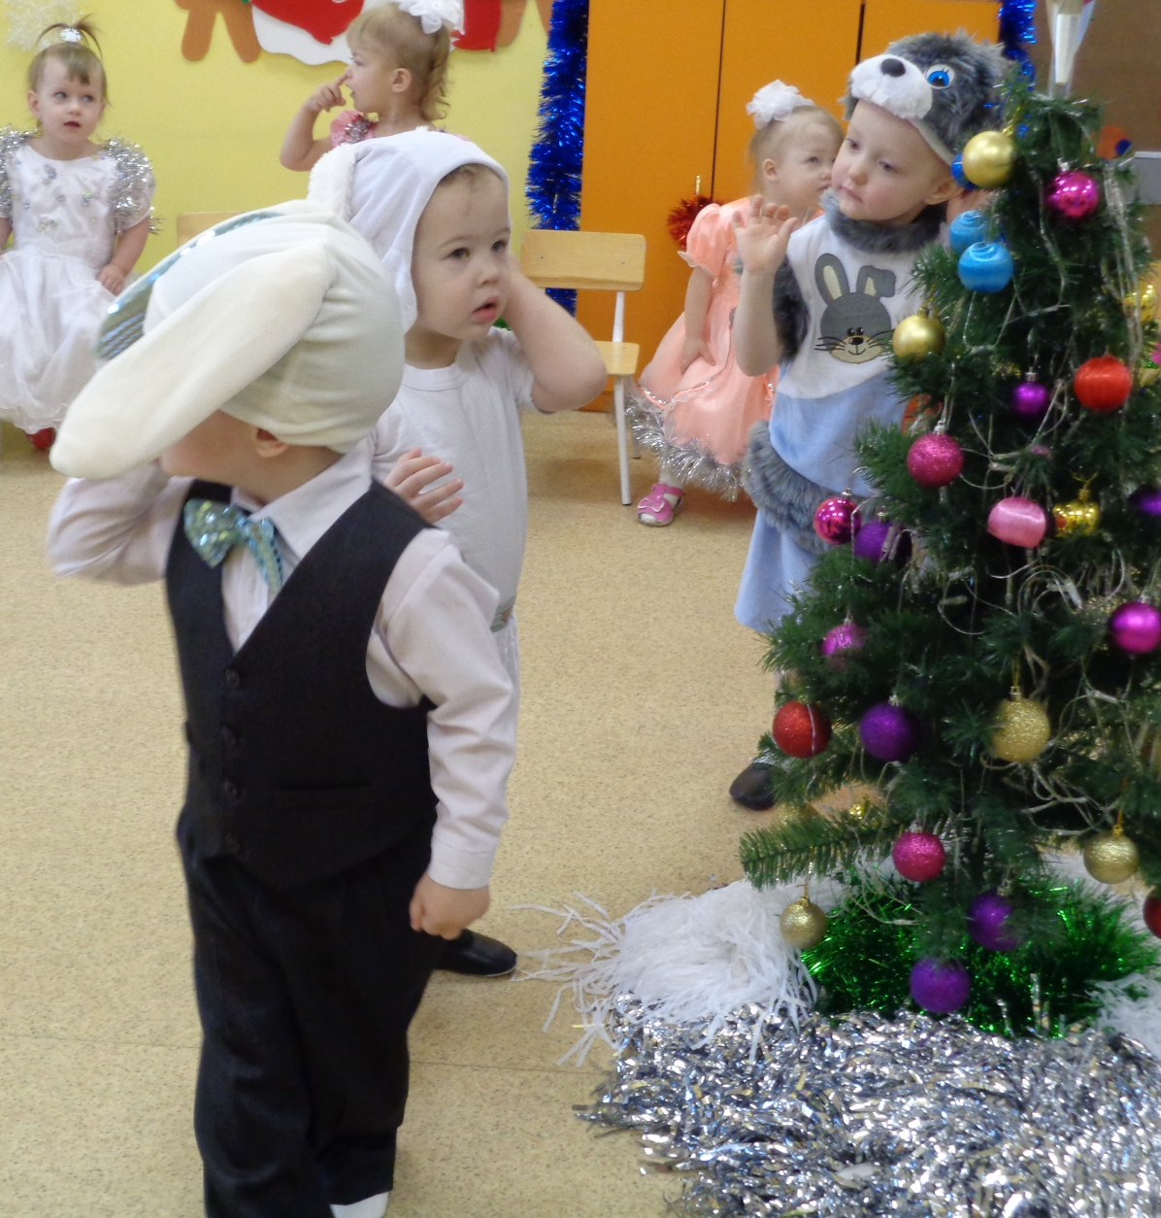
Танец зайчиков

Slide 8
Я – румяный и весёлый Добрый дедушка мороз!

